Slide 1
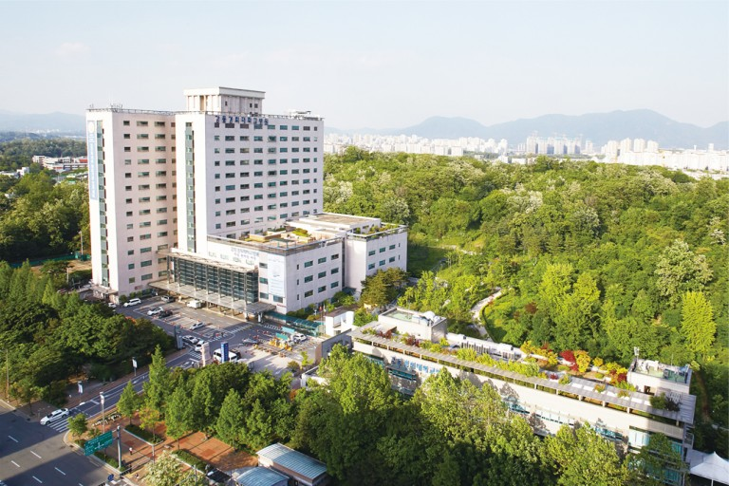
강동경희대학교병원

Slide 2
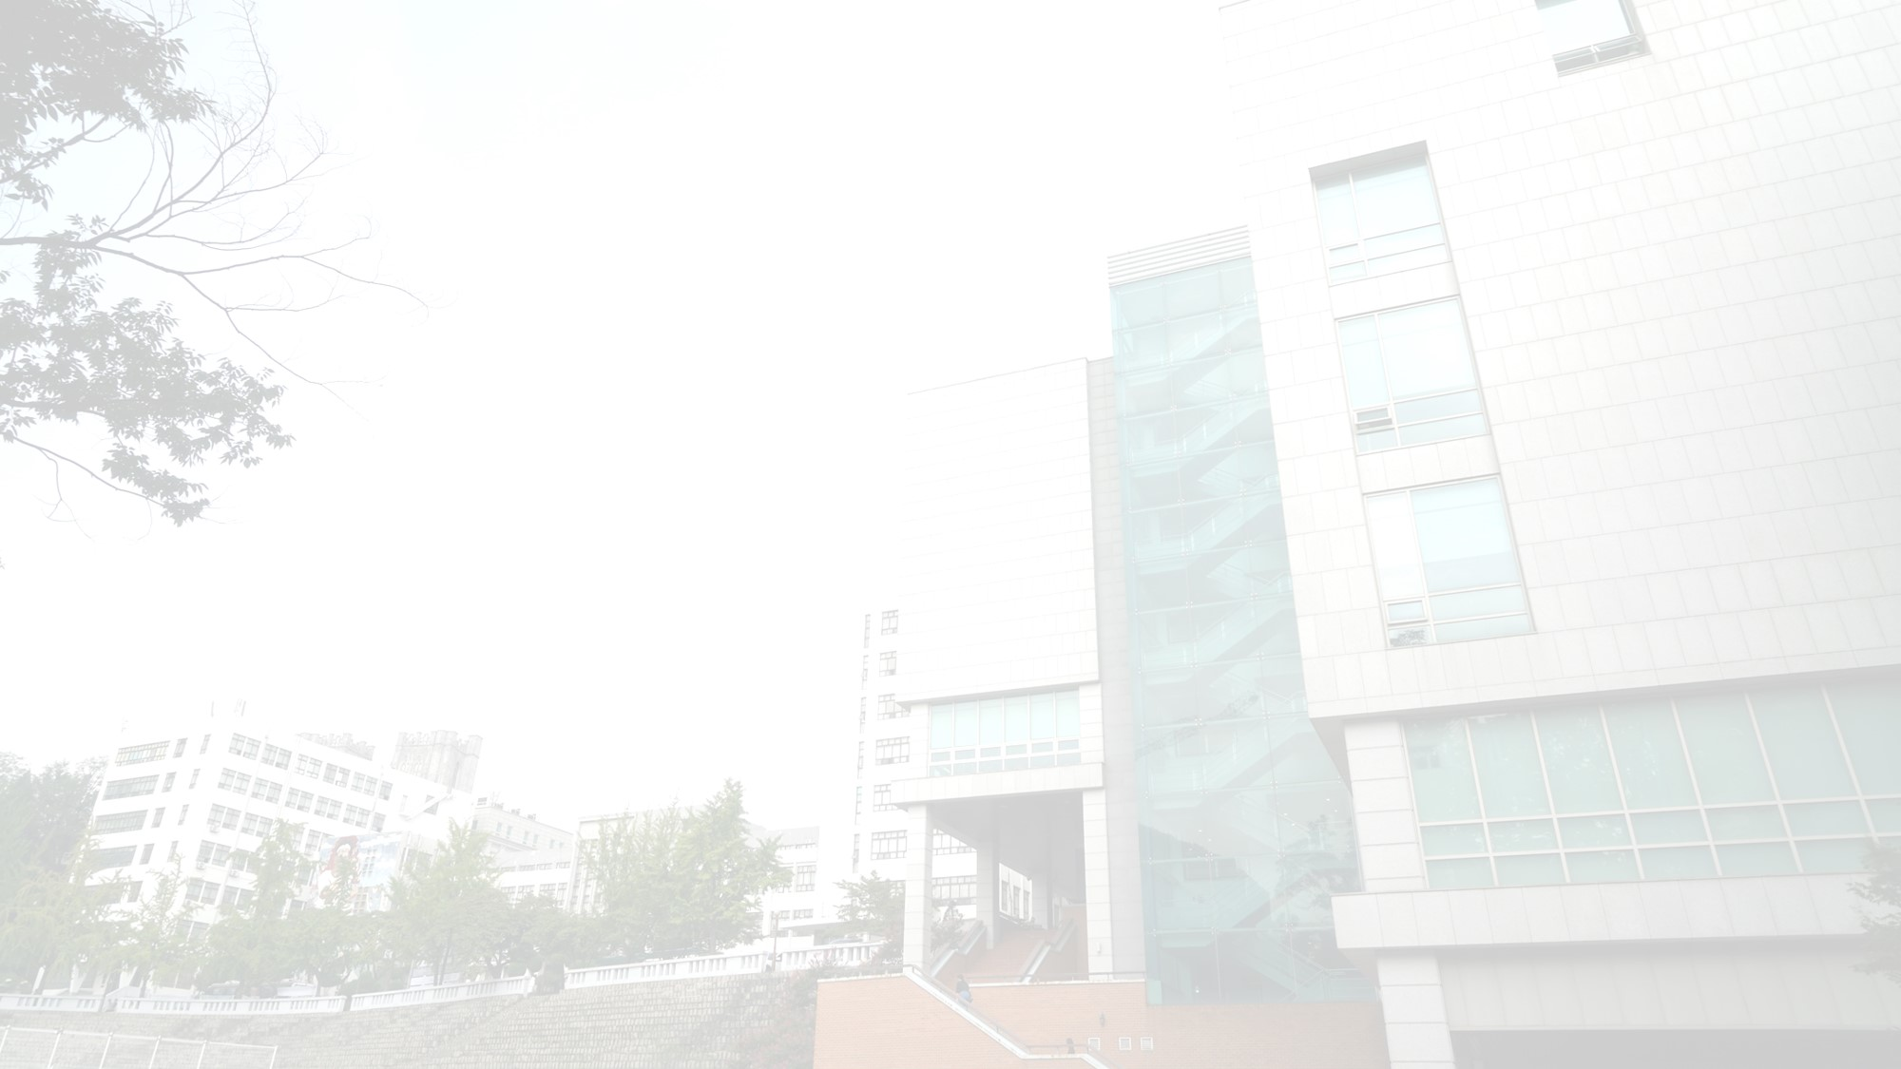
목차
병원 위치
진료과
출퇴근 시간
장단점
에피소드
01
02
03
04
05

Slide 3
병원 위치

Slide 4
병원 위치 : 서울 강동구 동남로 892
고덕역에서 도보로 약 8분
실습 기간 동안의 거주지
: 서울 강동구 진황도로 87
청광플러스원큐브 3차 오피스텔
(강동역 인근에 위치)
버스, 지하철 등 대중교통 이용
지하철 - 5호선
약 30분 정도 소요

Slide 5
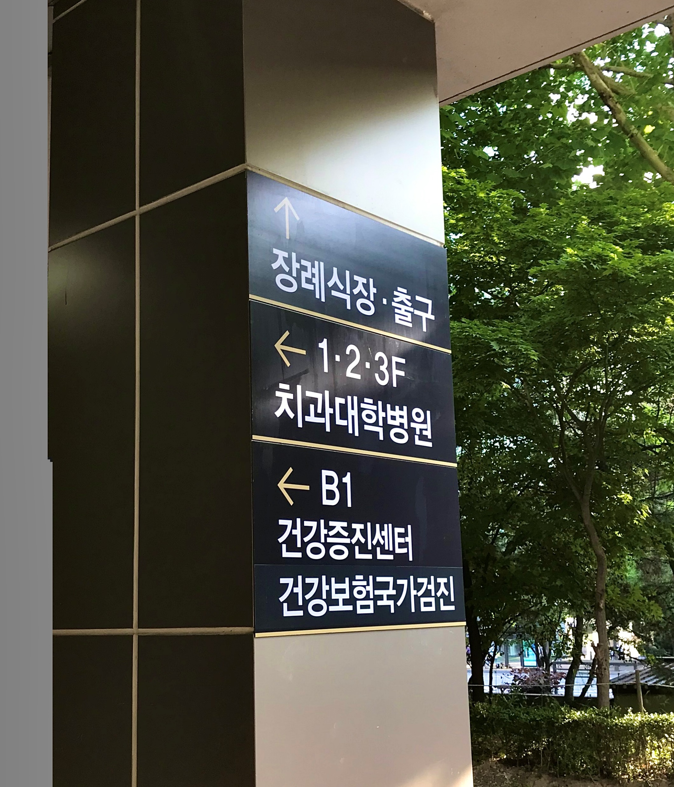
병원 위치 : 서울 강동구 동남로 892
치과 병원은 별관에 위치

Slide 6
진료과

Slide 7
보존과
치주과
구강
외과
보철과
소아
치과
교정과

Slide 8
출퇴근 시간

Slide 9
실습생의 주 업무 : 퍼스트 어시, 세컨드 어시, 옵져하면서 필요한 기구 전달해 드리기, 멸균된 기구들 정리하기, 사용한 기구들 멸균실에 가져다 놓기, 수술상 차리기, 환자 안내해서 환자가 체어에 앉으면 에이프런 걸고 종이컵 준비, 사용한 기구들 정리하기 등
출근 시간 : 9시 30분
점심 시간 : 12시 20분 ~ 1시 30분
(구내 식당 : 5000원)
퇴근 시간 : 5시 30분

Slide 10
장단점

Slide 11
< 장점 >
출근 시간이 다른 병원보다 늦어서 좋았다.
오전 진료는 빨리 끝나는 편이 많아 보통 원래 점심시간 보다 일찍 밥을 먹었다.
진료가 일찍 끝나면 진료가 끝나는 대로 실습생들을 보내 주어서 5시에 퇴근한 경험도 있다.
구강외과에서 어시를 설 기회가 많았다.
2주마다 로테이션을 돌기 때문에 다양한 진료과에서 실습할 수 있었다.
< 단점 >
탈의실이 좁고 주차장을 통해서만 갈 수 있어 찾아가는 길이 어렵다.
전문의 선생님들이 같은 기구를 말하는데도 각자 사용하시는 용어가 달라서 실습 첫 주에는 많이 헷갈렸다.

Slide 12
에피소드

Slide 13
구강외과에서 치근단 절제술 어시를 하게 되었었는데
치은을 절개했을 때 출혈이 너무 심하게 지속되어서
전문의 선생님이 치료 도중 에프네프린으로 계속 지혈을 하셨던 것이
치과 임상학에서 배웠던 내용이 생각나 기억에 남았습니다.
각 과의 실습 기간이 끝났을 때마다 마지막 날에
과자, 빵 등 간식을 하나씩 쥐여 주셨던 것이 기억에 남습니다.
소아 치과에서는 오전 진료 환자 예약이 거의 없는 경우가 많았어서
진료를 보지 않는 시간 동안 소아 치과 공부를 하고 있으라고 하셔서
본의 아니게 소아 치과 에습을 2주 동안 하게 된 일이 있었습니다.

